Slide 1


PowerShell et Unity
Micky Balladelli – IT Architect & CDM MVP
“The computer programmer is a creator of universes for which he is alone the lawgiver.”(*) - Joseph Weizenbaum
(*) Le programmeur est un créateur d’univers pour lesquels il est seul à en définir les lois.

Slide 2
Agenda
Audience
IT Pros, connaissances en PowerShell, notions de C#
Présentation Niveau 250 (intermédiaire)
Introduction à Unity
Pourquoi intégrer Unity et PowerShell
Architecture de PSUnity
Demos: Unity, Visual Studio, et PowerShell

Slide 3
Qui suis-je
Dev chez Digital Equipment Corp.
IT chez Compaq, Avanade, INTM
Actuellement en mission dans une grande banque française
Points d’intérêts:
Supervision / Hypervision
Devops et automatisation
Big Data
Github: https://github.com/MickyBalladelli
Blog: https://balladelli.com
Twitter : @mickyballadelli

Slide 4
Quick Intro à Unity
Unity est super cool!
Environnement de développement d’applications graphiques en 3D (généralement des jeux)
Multiplateforme: Windows, Xbox, Linux, macOS, iOS, Android, Hololens, etc…
Scriptable en C# (ou JavaScript) – on manipule des classes Unity prédéfinies
Intégré avec Visual Studio Community (ou MonoDevelop)
Un Asset Store avec des centaines de composantes réutilisables (asset = composante réutilisable)

Slide 5
Prérequis pour Unity
Développement |  | Exécution
Windows 7 | SP1, Visual Studio 2013 DX9 ou DX11 | Windows XP | SP2 DX9 ou DX11
OSX | 10.9.4 + Xcode 7.0 + iOS | OSX | 10.8
Android | Android SDK | Android | 2.3.1
 |  | iOS | 7.0
 |  | Linux | diverses versions
Liste complète sur https://unity3d.com/unity/system-requirements
Coté hardware, il n’y a pas de prérequis, cela dépend du projet.
Ce que vous allez en démo voir tourne depuis des mois avec 3 instances de PSUnity en parallèle sur:
Windows 7 avec 4 GB de RAM,
une vieille carte graphique NVIDIA qui a fait la guerre et qui gère 3 écrans semi-HD

Slide 6
Pourquoi intégrer Unity et PowerShell
Pour apprendre
Pour créer des interfaces de monitoring qui sortent de l’ordinaire
PowerShell nous permet d’interfacer à peu près tout, par exemple SCOM, mais aussi DSC, Active Directory, des sources de données diverses etc.
Unity est une interface fantastique
C’est gratuit (à moins de générer plus de 100K$ de revenu), limité à 20 utilisateurs simultanés
Unity vulgarise le développement en 3D et le rend accessible à tous
Pas besoin d’être mathématicien, ni un game développeur
Cela permet de visualiser un grand nombre d’informations, et voir d’un coup d’œil l’état de service des systèmes d’un IT….avec un brin de folie.

Slide 7
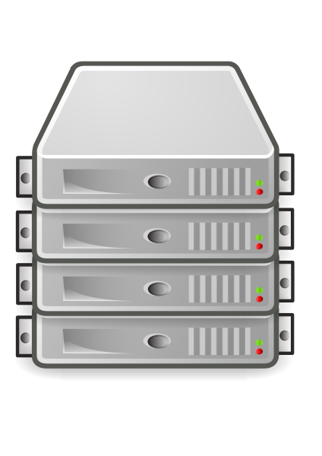




PSUnity
Active Directory
SCOM
Applications
Other
Prérequis:
PowerShell V3
.NET framework: V2
PowerShell
.NET Stream
PSUnity Cmdlets
PSUnity Server
.NET Stream
PSUnity Client

Slide 8
Plus d’infos et liens
Unity: http://unity3d.com/
Asset Store: https://www.assetstore.unity3d.com/en/
Unity Store: https://store.unity.com/
Unity Forums: http://forum.unity3d.com/
Documentation: https://docs.unity3d.com/Manual/index.html
Tutoriels: https://unity3d.com/learn, https://channel9.msdn.com/Search?term=unity#ch9Search
Unity sur Developpez.net: http://www.developpez.net/forums/f1414/applications/developpement-2d-3d-jeux/moteurs-jeux-video/unity/
PSUnity: https://github.com/MickyBalladelli/PSUnity
FRPSUG: http://FRPSUG.GITHUB.io

Slide 9
Demo: Unity

